Slide 1


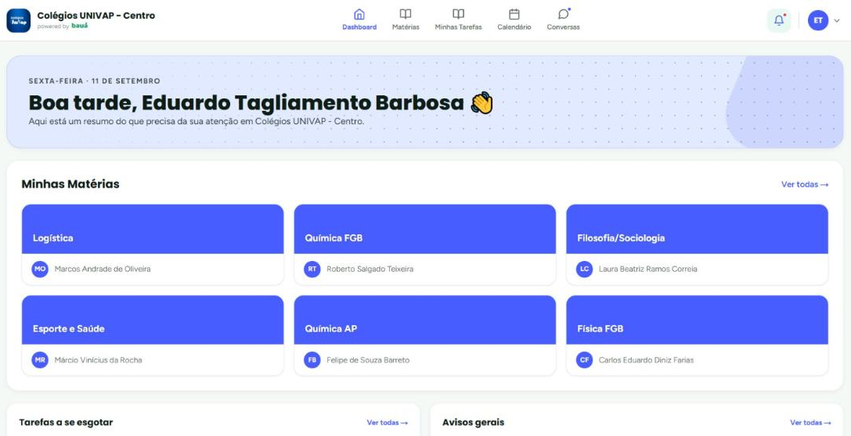
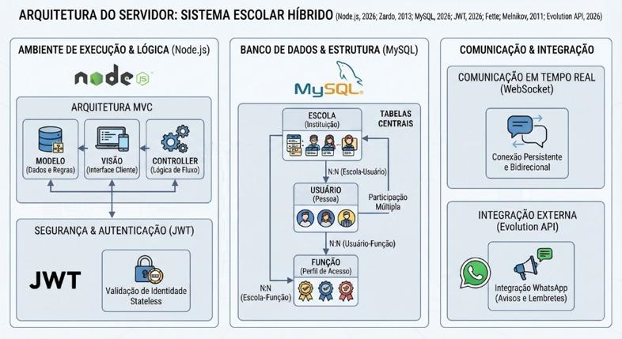
ECOSSISTEMA ESCOLAR: DESENVOLVIMENTO DE UMA PLATAFORMA DIGITAL PARA GESTÃO E COMUNICAÇÃO ACADÊMICA
Eduardo Tagliamento Barbosa, Henrique Cruz Dallatorre, Vithor Maximus Borges Queiroz, Alberson Wander Sá dos Santos, Hélio Lourenço Esperidião Ferreira.
Colégio Técnico Antônio Teixeira Fernandes, Fundação Valeparaibana de Ensino, Curso Técnico em Informática, Brasil, São José dos Campos, SP, 12245-020
INTRODUÇÃO
Para avaliar o desempenho prático e a aceitação da ferramenta, além da validação técnica de fluxos via testes manuais e endpoints no Postman, a plataforma passou por um teste piloto de usabilidade em ambiente controlado. A amostra contou com a participação de 10 alunos, utilizando dados reais controlados e não sensíveis dos próprios voluntários (como e-mail e número de telefone para o recebimento efetivo das notificações via WhatsApp e Evolution API).
A avaliação qualitativa indicou elevada aceitação, com retornos positivos voltados à fluidez da interface, à comodidade de ter os compromissos escolares centralizados e à pertinência dos materiais sugeridos pelo assistente virtual.
Instituições de ensino brasileiras costumam depender de múltiplos sistemas isolados para tarefas interdependentes, como diário de classe, comunicados aos responsáveis e controle de tarefas e provas. Essa fragmentação dificulta o acompanhamento integrado do desempenho e da rotina escolar.
Soluções já consolidadas, como Google Classroom e Moodle, cobrem parcialmente a organização de atividades, mas concentram-se pouco na comunicação institucional em tempo real e não oferecem apoio personalizado ao estudo.
O objetivo deste trabalho é apresentar o desenvolvimento do Ecossistema Escolar, uma plataforma digital que integra gestão acadêmica, comunicação institucional em tempo real e recursos de inteligência artificial generativa para apoio ao estudo.
Figura 2 - Painel inicial (dashboard) da plataforma
METODOLOGIA
O sistema foi desenvolvido em TypeScript, com back-end em Node.js seguindo o padrão MVC, e banco de dados relacional MySQL. A comunicação em tempo real utiliza WebSocket, e o envio de avisos é feito via Evolution API, integrada ao WhatsApp.
A segurança e a proteção de dados pessoais foram tratadas como parte da arquitetura: autenticação por JWT, senhas em hash (bcrypt), identificadores não sensíveis (GUID) em vez de CPF, e acesso escopado por escola e função, em diálogo com a LGPD (Lei nº 13.709/2018).
Fonte: Autores (2026).
DISCUSSÃO
Em relação a soluções já consolidadas, como Google Classroom e Moodle, o Ecossistema Escolar se diferencia por centralizar comunicação instantânea, notificações via WhatsApp e apoio ao estudo por inteligência artificial em uma única plataforma.
Embora ainda não possua o mesmo grau de maturidade dessas plataformas, o sistema demonstrou potencial para atender necessidades específicas de instituições que hoje dependem de ferramentas isoladas para comunicação e organização acadêmica.
Figura 1 - Arquitetura do servidor: banco de dados (tabelas de escola, usuário e função) e autenticação.
CONCLUSÕES
O sistema desenvolvido atende ao problema de fragmentação identificado, integrando organização acadêmica, comunicação escolar e apoio aos estudos em um único ambiente digital. Como trabalhos futuros, recomenda-se a ampliação dos recursos de inteligência artificial e a realização de testes formais de desempenho e usabilidade com os usuários finais.
Fonte: Autores (2026).
REFERÊNCIAS
RESULTADOS
  CHERNY, B. Programming TypeScript: making your JavaScript applications scale. Sebastopol: O'Reilly Media, 2019.
  EVOLUTION API. Evolution API. [20--]. Disponível em: https://docs.evolutionfoundation.com.br/evolution-api. Acesso em: 24 jun. 2026.
  FETTE, I.; MELNIKOV, A. The WebSocket Protocol. RFC 6455. IETF, 2011. Disponível em: https://datatracker.ietf.org/doc/html/rfc6455. Acesso em: 24 jun. 2026.
  RAILWAY. Railway. [20--]. Disponível em: https://railway.com. Acesso em: 24 jun. 2026.
  ZARDO, H. Introdução ao padrão MVC. DevMedia, 2013. Disponível em: https://www.devmedia.com.br/introducao-ao-padrao-mvc/29308. Acesso em: 10 abr. 2026.
O desenvolvimento do Ecossistema Escolar permitiu alcançar os objetivos inicialmente propostos, sendo, em diversos aspectos, ampliado ao longo da execução do projeto. A proposta inicial estava voltada principalmente ao controle de avisos institucionais e ao acompanhamento de atividades acadêmicas; contudo, durante a análise, a modelagem e a implementação, o escopo foi expandido para incorporar organização acadêmica, comunicação entre usuários, gerenciamento de grupos, notificações automatizadas e mecanismos de apoio aos estudos por inteligência artificial.

